Slide 1
Современные технологии на уроках труда (технологии)
Павлова Е.А.

Slide 2
Пример кейс-заданий
Задание №1 Дома сломался холодильник.
Новый стоит 25000 рублей. Вы решили воспользоваться потребительским кредитом, цена которого равна 20% годовых.
Рассчитайте, сколько вам придётся заплатить, в конечном счёте, если вы оформите кредит на 1 год.

Slide 3
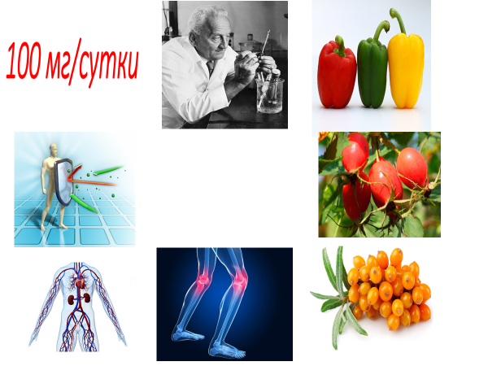
Кроссенс-технология

Slide 4
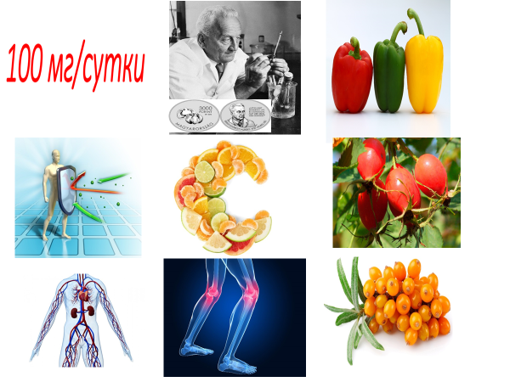

Slide 5
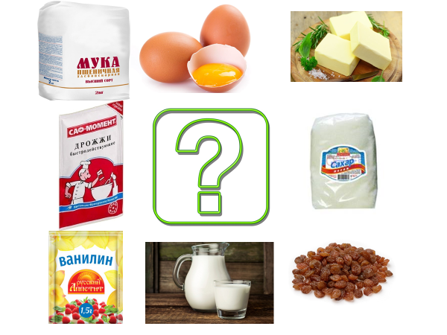

Slide 6
Тема урока:
«Электронные устройства: электродвигатель и контроллер, назначение, устройство и функции».
Учитель:Павлова Е.А.
Новоорск-2026г.

Slide 7
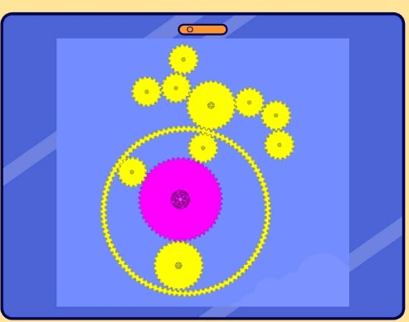

Slide 8
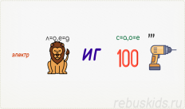




Slide 9
Тема урока:
«Электронные устройства: электродвигатель и контроллер, назначение, устройство и функции».

Slide 10
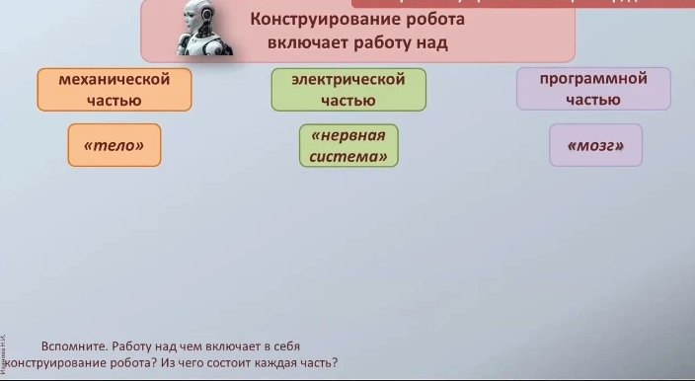

Slide 11
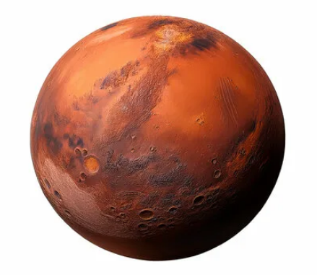
Марс
(видео)
Что такое электричество?
Какие виды источников тока вы знаете?
Как устроена электрическая цепь?

Slide 12
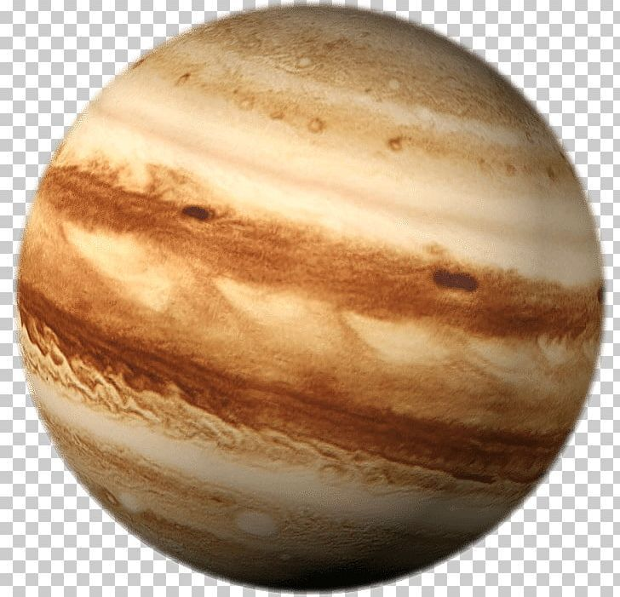
Юпитер
Электродвигатель
Электродвигатель — это устройство, которое преобразует электрическую энергию в механическую.
В электродвигателе есть две основные части: статор и ротор.
Статор — это неподвижная часть, которая создаёт магнитное поле.
Ротор — это вращающаяся часть.

Slide 13
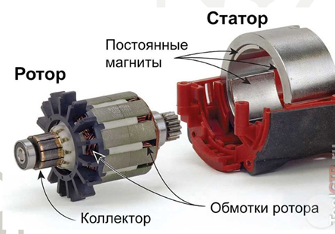

Slide 14
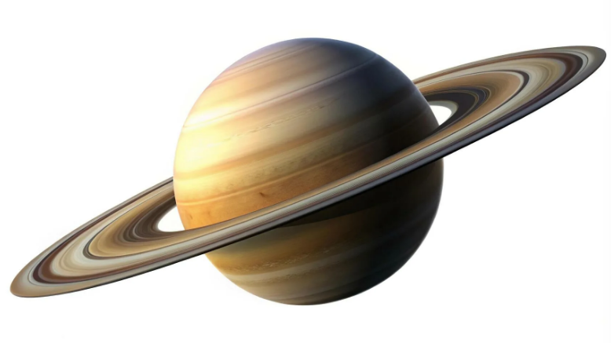

Сатурн Характеристики электродвигателя Основные характеристики электродвигателя: Мощность Напряжение .Ток Частота вращения Коэффициент мощности КПД (коэффициент полезного действия) Как вы думаете, какая из характеристик измеряется в Вт? Что такое ток?

Slide 15
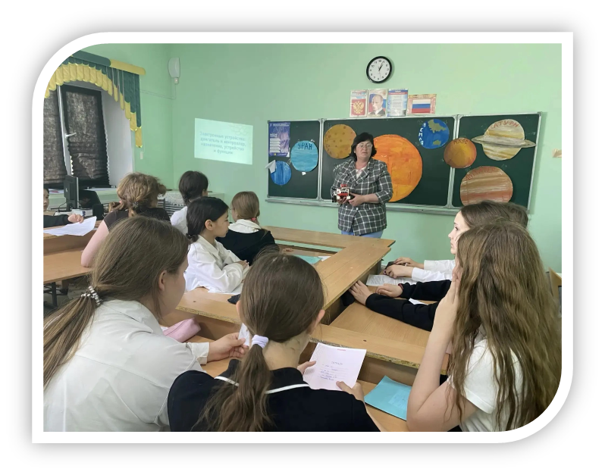
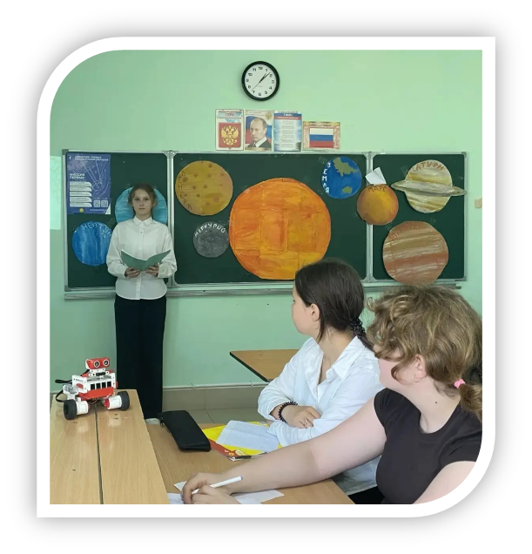
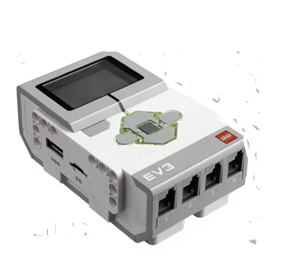
Контроллеры широко используются в различных системах, где требуется точное управление электродвигателем.
Уран . Доклад Контроллер- это устройство, которое управляет работой электродвигателя.

Slide 16
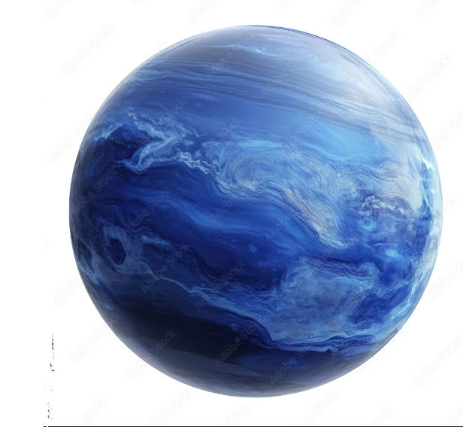
Нептун. Видео. Характеристики контроллера: Диапазон управления. Точность управления Скорость реакции . Надёжность. Совместимость электродвигателей.

Slide 17
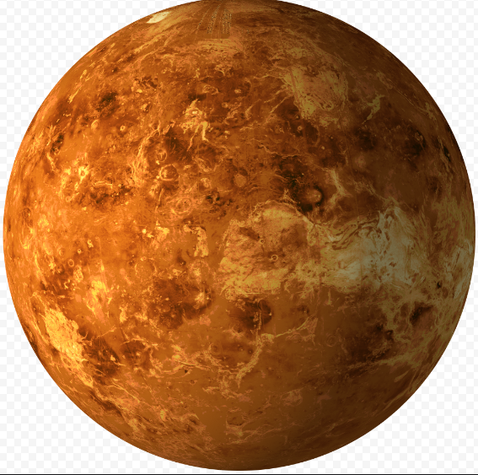
Венера(доклад)
Контроллеры широко используются
в различных системах, где требуется
точное управление электродвигателем.
Контроллеры могут быть разных
типов, в зависимости от того, какие
параметры они управляют.

Slide 18
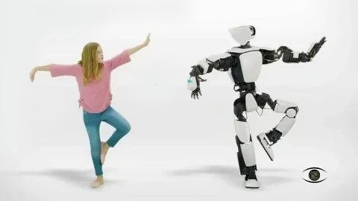
Меркурий. Физкультминутка

Slide 19
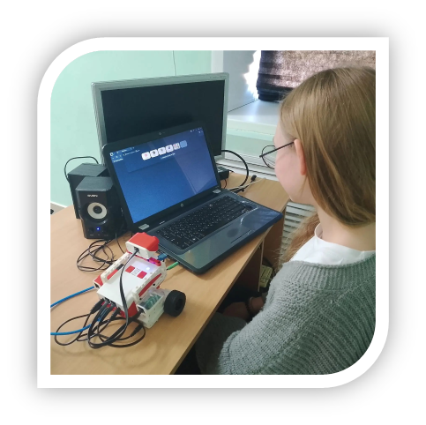

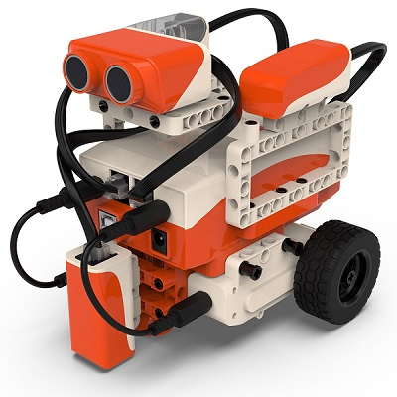
Земля -практическая работа Теоретики- программирование робота в среде. Практики - собирают Ники-робота из конструктора Клик Стим.

Slide 20
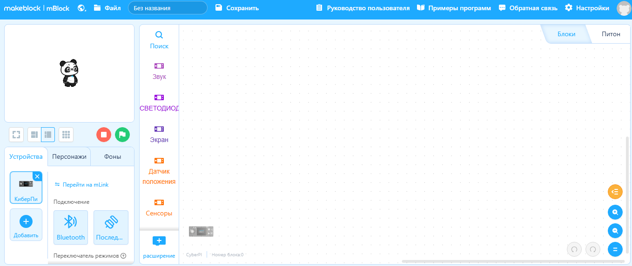

Slide 21
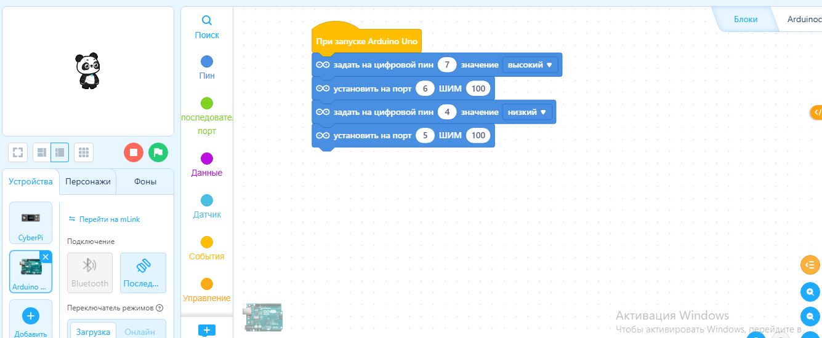

Slide 22

Сделать презентацию: «Электродвигатели»

Slide 23
